Slide 1

Kína térnyerése Afrikában a 21. század folyamán
Szerző: Nagy Márton
Konzulens: Dr. Dombi Ákos
Budapest, 2021. 11. 24.

Slide 2
Bevezetés és módszertan
Kutatási kérdések
Mik a sino-afrikai kapcsolatok azon sajátosságai, melyek ezen reláció sajátos megkülönböztető jegyeinek tekinthetők?
Várható-e, s ha igen, úgy milyen irányú elmozdulás várható a következő néhány évben a kapcsolatrendszerben a koronavírus pandémiát követően?
Módszertan
Kvalitatív, átfogó összefoglaló kutatás Kína-Afrika kapcsolatrendszeréről a releváns szakirodalom valamint az elérhető híradások, adatbázisok alapján.
Bevezetés – gyorskép a Kína-Afrika kapcsolatokról
Kína az afrikai kontinens legnagyobb bilaterális kereskedelmi partnere 2009 óta (Szakáli, 2015).
Kína az afrikai kontinens legnagyobb egyéni hitelezője (Taróssy, 2019).
Valószínűsíthetően több mint egymillió kínai bevándorló él Afrikában (French, 2014).
A koronavírus erre a relációra is komoly hatással volt (Engelberth & Sági, 2021).

Slide 3
A kínai térnyerés hat fő aspektusa
A Kína-Afrika kapcsolatok történelmi előzményei | A Kína-Afrika kapcsolatrendszerre jellemző gazdasági kapcsolatok sajátosságai | Kína motivációs faktorai az afrikai terjeszkedésre és befolyásszerzésre | Kína puha ereje Afrikában | Kína megítélése Afrikában és ennek hatása a kapcsolatokra | A pandémia hatása a sino-afrikai kapcsolatokra
Történelmi kapcsolatok és a köréjük felépített narratívák. A Kína-Afrika gazdasági kapcsolatok három fázisa, a mai rendszer kialakulása. | Nyersanyagszerzés az Angola-modell által Infrastruktúra-építés vegyes sikerrel Kína egyedi hitelezési gyakorlata | Nyersanyagok biztosítása Puha erő kiépítése Piacszerzés a kínai exportnak | Gazdasági befolyás felhasználása a puha erő kiépítésére Egyéb módszerek, pl. Konfuciusz Intézetek és egyetemi ösztöndíjak | Viszonylag pozitív kép Kínáról és a kínaiakról Negatív szempontok, amik hosszútávon ronthatnak az eddigi megítélésen | Kezdetben konfliktusos helyzetek Egészségügyi Selyemút – maszk- és vakcina-diplomácia Gazdasági segítségnyújtás nyitott kérdés

Slide 4
A kínai térnyerés történelmi előzményei és ezek kihatása a sino-afrikai kapcsolatokra
15. század: Cseng Ho,
Közös gyarmati múlt,
Első kínai infrastruktúrák (Tazam-vasút/TAZARA) építése Afrikában
Mostani kapcsolatok előzménye: bandungi konferencia (1955) és a „tömbönkívüliség” (Taróssy, 2008, p. 83) majd harmadik világ (Kissinger, 2012, p. 303)
Ezt követően három fázisban eljut a kapcsolatrendszer a mai formájába és a kialakulnak a gazdasági kapcsolatok sajátos formái (Morgan & Zheng, 2019).
Narratívák szintjén ma is fontos szerep jut ezeknek a kapcsolatrendszerben (Sverdrup-Thygeson, 2017).

Slide 5
A sino-afrikai gazdasági kapcsolatok sajátosságai
Nyersanyagszerzés és az Angola-modell | Kína hitelezési gyakorlata Afrikában | Kína által épített infrastruktúrák Afrikában | Politikai feltételek hiánya
Infrastruktúrát nyersanyagért (Szakáli, 2015 és Begu et al., 2018) Komoly nemzetközi kritika (Szakáli, 2015) De nem csak a nyersanyagigény mozgatja a kapcsolatokat (Brautigam, 2009, p. 277). | Kedvezményes és piaci árú hitelek (Humphrey & Michaelowa, 2019) Fő kérdés: vissza tudják-e fizetni, s ha nem, akkor mi fog történni? (Alden & Jiang, 2019) Adósságcsapda-mítosz (Singh, 2020) | Infrastruktúrák, melyre tényleg szükség volt Afrikában (Martuscelli, 2018). „valóban sikeres és fenntartható kínai projekteket nehéz találni a kontinensen” (Szakáli, 2015, p. 92). | Bármilyen kínai hitelre, támogatásra, segélyre igaz, hogy azok nem járnak politikai feltételekkel (Martuscelli, 2018). Különösen vonzó az autoriter államoknak? (Brautigam, 2009, p. 285) – fejlődés demokratizációs nyomás nélkül (Virtanen & Agbebi, 2017)

Slide 6
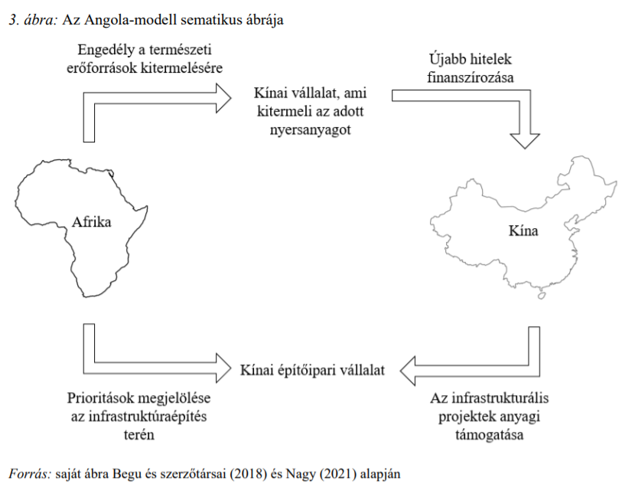
Nyersanyagszerzés és az Angola-modell
Infrastruktúrát nyersanyagért (Szakáli, 2015 és Begu et al., 2018) Komoly nemzetközi kritika (Szakáli, 2015) De nem csak a nyersanyagigény mozgatja a kapcsolatokat (Brautigam, 2009, p. 277).

Slide 7
A sino-afrikai gazdasági kapcsolatok sajátosságai
Nyersanyagszerzés és az Angola-modell | Kína hitelezési gyakorlata Afrikában | Kína által épített infrastruktúrák Afrikában | Politikai feltételek hiánya
Infrastruktúrát nyersanyagért (Szakáli, 2015 és Begu et al., 2018) Komoly nemzetközi kritika (Szakáli, 2015) De nem csak a nyersanyagigény mozgatja a kapcsolatokat (Brautigam, 2009, p. 277). | Kedvezményes és piaci árú hitelek (Humphrey & Michaelowa, 2019) Fő kérdés: vissza tudják-e fizetni, s ha nem, akkor mi fog történni? (Alden & Jiang, 2019) Adósságcsapda-mítosz (Singh, 2020) | Infrastruktúrák, melyre tényleg szükség volt Afrikában (Martuscelli, 2018). „valóban sikeres és fenntartható kínai projekteket nehéz találni a kontinensen” (Szakáli, 2015, p. 92). | Bármilyen kínai hitelre, támogatásra, segélyre igaz, hogy azok nem járnak politikai feltételekkel (Martuscelli, 2018). Különösen vonzó az autoriter államoknak? (Brautigam, 2009, p. 285) – fejlődés demokratizációs nyomás nélkül (Virtanen & Agbebi, 2017)

Slide 8
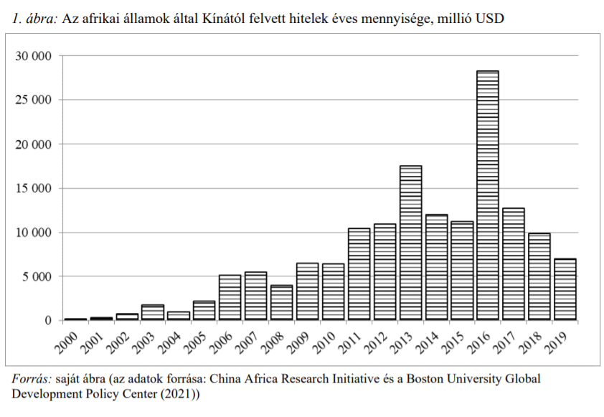
Kína hitelezési gyakorlata Afrikában
Kedvezményes és piaci árú hitelek (Humphrey & Michaelowa, 2019) Fő kérdés: vissza tudják-e fizetni, s ha nem, akkor mi fog történni? (Alden & Jiang, 2019) Adósságcsapda-mítosz (Singh, 2020)

Slide 9
A sino-afrikai gazdasági kapcsolatok sajátosságai
Nyersanyagszerzés és az Angola-modell | Kína hitelezési gyakorlata Afrikában | Kína által épített infrastruktúrák Afrikában | Politikai feltételek hiánya
Infrastruktúrát nyersanyagért (Szakáli, 2015 és Begu et al., 2018) Komoly nemzetközi kritika (Szakáli, 2015) De nem csak a nyersanyagigény mozgatja a kapcsolatokat (Brautigam, 2009, p. 277). | Kedvezményes és piaci árú hitelek (Humphrey & Michaelowa, 2019) Fő kérdés: vissza tudják-e fizetni, s ha nem, akkor mi fog történni? (Alden & Jiang, 2019) Adósságcsapda-mítosz (Singh, 2020) | Infrastruktúrák, melyre tényleg szükség volt Afrikában (Martuscelli, 2018). „valóban sikeres és fenntartható kínai projekteket nehéz találni a kontinensen” (Szakáli, 2015, p. 92). | Bármilyen kínai hitelre, támogatásra, segélyre igaz, hogy azok nem járnak politikai feltételekkel (Martuscelli, 2018). Különösen vonzó az autoriter államoknak? (Brautigam, 2009, p. 285) – fejlődés demokratizációs nyomás nélkül (Virtanen & Agbebi, 2017)

Slide 10
Mi motiválja Kínát az afrikai befolyásszerzésre?
Kína biztosítani akarja maga számára a fejlődéshez szükséges stratégiailag fontos nyersanyagokat (Taróssy, 2008).
Az afrikai piac jó felvevője a kínai exporttermékeknek (Martuscelli, 2018).
Az afrikai országokkal ápolt viszony jó diplomáciai hátteret nyújt Kínának a világpolitikában (lsd. például ENSZ BT-tagsága (Taróssy, 2008)).
A befolyásszerzéssel Kína a puha erejét építi az afrikai kontinensen (Morgan, 2018).

Slide 11
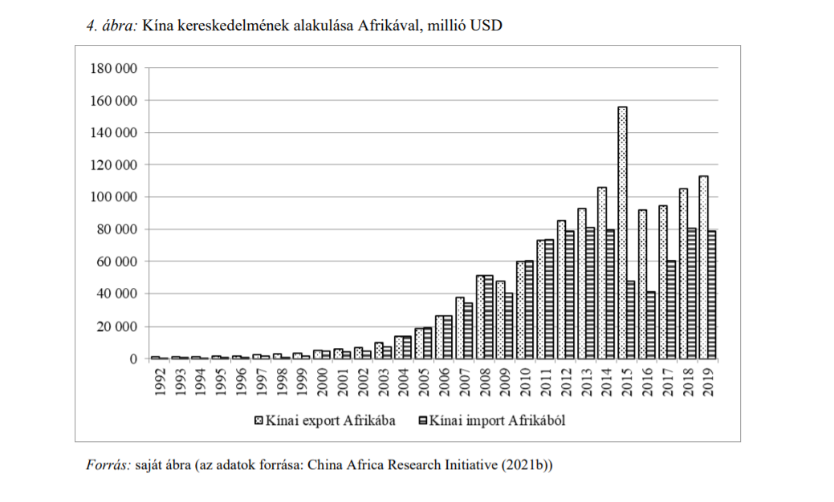

Slide 12
Mi motiválja Kínát az afrikai befolyásszerzésre?
Kína biztosítani akarja maga számára a fejlődéshez szükséges stratégiailag fontos nyersanyagokat (Taróssy, 2008).
Az afrikai piac jó felvevője a kínai exporttermékeknek (Martuscelli, 2018).
Az afrikai országokkal ápolt viszony jó diplomáciai hátteret nyújt Kínának a világpolitikában (lsd. például ENSZ BT-tagsága (Taróssy, 2008)).
A befolyásszerzéssel Kína a puha erejét építi az afrikai kontinensen (Morgan, 2018).

Slide 13
Kína puha ereje Afrikában
A puha erő alkalmazása Kína nemzetközi kapcsolataiban komoly múltra tekint vissza, mely konfuciánus elveken alapul (Salát, 2010).
Kína tágan értelmezi a puha erő fogalmát: a puha erő kiépítésének Kína esetében vannak gazdasági és nem gazdasági módszerei is (Liang, 2012 és Salát, 2010).
A gazdaság oldaláról nézve, a kereskedelem, az FDI és a segélyezés mind hozzájárul a puha erő kiépüléséhez (Morgan, 2018).
Nem gazdasági szempontból a Konfuciusz Intézetek (Zhou & Luk, 2016) és az afrikaiaknak nyújtott ösztöndíjak építik Kína puha erejét (Tarrósy, 2020).

Slide 14
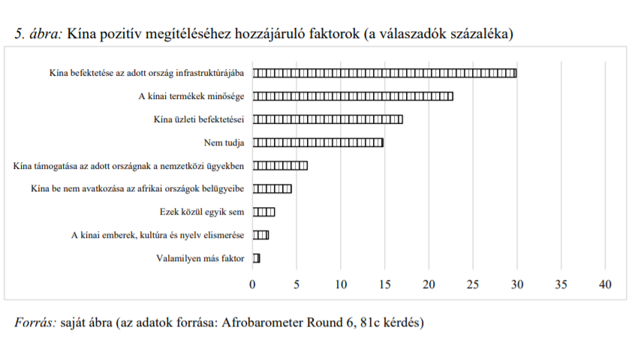

Slide 15
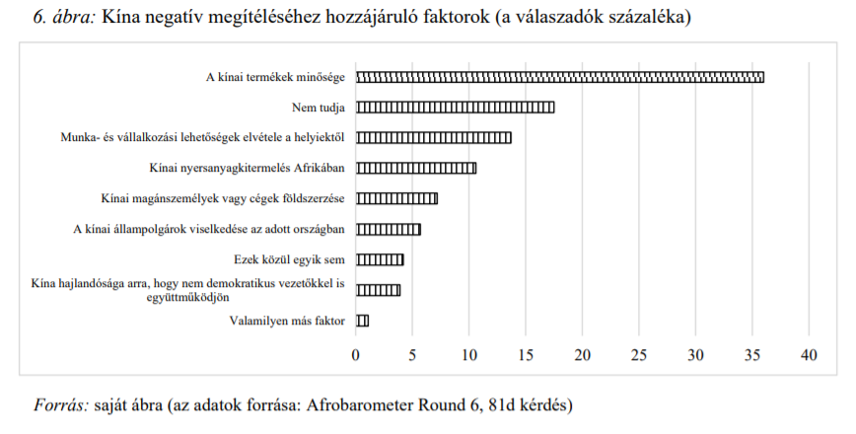

Slide 16
Kína megítélése Afrikában
Az euroatlanti térséghez viszonyítva az afrikaiak pozitívabban gondolkodnak Kínáról – egyelőre inkább „nagytestvér” mintsem „maffiózó”, de már negatív sztereotípiák is felütötték a fejüket (Jura et al., 2018)
„Bűbáj offenzíva” (Kurlantzik, 2007).
Ugyanakkor vannak a kapcsolatrendszernek olyan aspektusai, melyek konfliktusokat szülnek (Taróssy, 2019 és Morgan, 2018), például:
Silány minőségű kínai áruk
Kínai migráció Afrikába
Kínai menedzserek bánásmódja az afrikai dolgozókkal és a tudástranszfer hiánya

Slide 17
A pandémia hatása a sino-afrikai kapcsolatokra
Egészségügyi Selyemút: kínai maszk- és vakcinadiplomácia
A gazdasági együttműködés lehetőségei Kína és Afrika között a pandémia tükrében
Kezdetben akadnak konfliktusok a járvány kapcsán, többek közt az afrikaiakkal való nem megfelelő bánásmód Kínában (Engelberth & Sági, 2021).
Később azonban Kína előnyére fordítja a helyzetet: egészségügyi diplomáciát folytat, hogy erősítse puha erejét (Guattam et al., 2020).
Maszkok és oltások adományozása – többnyire pozitív eredménnyel (Lee, 2021).
Kína eleinte hezitál, hogy segítséget nyújtson-e a bajba jutott afrikai államoknak. (Engelberth & Sági, 2021).
Jelenleg egyre több arra mutató jel van, hogy Kína mégis hajlandó megoldást keresni a hitelek okozta problémákra. (CARI, 2021c)
Végleges döntés a gazdasági segítségnyújtásról, hitelkönnyítésekről a november végi FOCAC-csúcson születhet (Nagy, 2021).

Slide 18
Mit hoz majd a jövő? Kilátások a Kína-Afrika kapcsolatokban
Kína jelenleg az Új Selyemútra koncentrál – gazdaságilag megérné ebbe integrálni az afrikai államokat is (Abdi & Ehizuelen, 2017).
Biztonság Afrikában: kínai katonai jelenlét Dzsibutiban és kihívások a Kína-EU együttműködésben (Duggan & Hodzi, 2020).
Mi lesz a kínai hitelekkel, ha azokat az adós afrikai államok nem tudják visszafizetni? (Alden & Jiang, 2019)
Sikerül-e átfogó megoldásokat találni a 2021 novemberi FOCAC-csúcson a koronavírus-járvány okozta kihívásokra?

Slide 19
Konklúzió
A kapcsolatrendszer megkülönböztető jegyei
Egyedi gazdasági megoldások (pl. az Angola-modell, a politikai feltételektől mentes hitelek)
Kína sajátos hitelezési gyakorlata
Kína egyedi politikai-diplomáciai-gazdasági eszköztára a puha erejének kiépítése végett
A kapcsolatrendszer jövője a pandémia fényében
Kína tudatosan és módszeresen reagált a válságra, ezzel tovább építve afrikai befolyását
Valószínűsíthetően a járvány után is megmarad a szoros együttműködés
A FOCAC csúcstalálkozón esetleges finomhangolások várhatók

Slide 20
Irodalomjegyzék és felhasznált irodalom
Afrobarometer (2016). Merged Round 6 data. https://afrobarometer.org/data/merged-round-6-data-36-countries-2016
Agbebi, M. & Virtanen, P. (2017). Dependency Theory - A Conceptual Lens to Understand China's Presence in Africa? Forum for Development Studies, 44(3), 429–451. https://doi.org/10.1080/08039410.2017.1281161
Alden, C. & Jiang L. (2019). Brave new world: debt, industrialization and security in China–Africa relations. International Affairs, 95(3), 641–657. https://doi.org/10.1093/ia/iiz083
Begu, L. S., Vasilescu, M. D., Stanilla, L. & Clodnitchi, R. (2018). China-Angola Investment Model. Sustainability, 10(8), 2936. https://doi.org/10.3390/su10082936
Blablová, V. (2021. március 24.). Overview of China’s vaccine diplomacy. The Diplomat, https://thediplomat.com/2021/03/the-logic-of-chinas-vaccine-diplomacy/
Brautigam, D. (2009). The Dragon's Gift. Oxford University Press.
China Africa Research Initiative (2021a). Chinese Investment in Africa. http://www.sais-cari.org/chinese-investment-in-africa
China Africa Research Initiative (2021b). China-Africa Trade. http://www.sais-cari.org/data-china-africa-trade
China Africa Research Initiative (2021c). Global Debt Relief Dashboard. http://www.sais-cari.org/debt-relief
China Africa Research Initiative & Boston University Global Development Policy Center (2021). Chinese Loans to Africa Database, Version 2.0. https://chinaafricaloandata.bu.edu/
Duggan, N. & Hodzi, O. (2020). The challenges of China-European Union security cooperation in Africa. Asia Europe Journal, https://doi.org/10.1007/s10308-020-00585-0
Ehizuelen M. M. O. & Abdi H. O. (2018). Sustaining China-Africa relations: Slotting Africa into China’s One Belt, One Road initiative makes economic sense. Asian Journal of Comparative Politics, 3(4), 285–310. https://doi.org/10.1177/2057891117727901
Engelberth, I. & Sági, J. (2021). Mask Diplomacy – China-Africa Relations in the Light of the Coronavirus Pandemic. Contemporary Chinese Political Economy and Strategic Relations: An International Journal, 7(1), 3–44. https://www.proquest.com/scholarly-journals/mask-diplomacy-china-africa-relations-light/docview/2578204072/se-2
French, H. W. (2015) China’s Second Continent. How a Million Migrants Are Building a New Empire in Africa. Vintage Books.
Gauttam, P., Singh, B. & Kaur, J. (2020) COVID-19 and Chinese Global Health Diplomacy: Geopolitical Opportunity for China’s Hegemony? Millenial Asia, 11(3), 318–340. https://doi.org/10.1177/0976399620959771
György, L. (2009). Kína, egy globális hatalom újjászületése. In J. Veress (Ed.) Gazdaságpolitika a globalizált világban (pp. 417–442). Typotex.
Hodzi, O. (2020). Bridging the asymmetries? African students’ mobility to China. Asian Ethnicity, 1–19. https://doi.org/10.1080/14631369.2020.1776097
Humphrey C. & Michaelowa K. (2019). China in Africa: Competition for traditional development finance institutions? World Development, 15–28. https://doi.org/10.1016/j.worlddev.2019.03.014

Slide 21
Jiahan, C. (2020). Toward a Health Silk Road. China’s Proposal for Global Health Cooperation. China Quarterly of International Strategic Studies, 6(1), 19–35. https://doi.org/10.1142/S2377740020500013
Johns Hopkins Univeristy SAIS China-Africa Research Initiative (2021). Chinese FDI Stock in African Countries. http://www.sais-cari.org/chinese-investment-in-africa
Jura, J., Kaluzynska, K. & Carvalho de, P. (2018). ’The big brother we appreciate’ or a ’mafioso’? The emergence of stereotypes concerning China and Chinese in Angola. Journal of African Media Studies, 10(3), 251-271. https://doi.org/10.1386/jams.10.3.251_1
Kissinger, H. (2012). On China (2nd Ed.). Penguin Books.
Kurlantzik, J. (2007). Charm Offensive. How China’s Soft Power Is Transforming the World. Yale University Press.
Lee, S. T. (2021). Vaccine diplomacy: nation branding and China’s COVID 19 soft power play. Place Branding and Public Diplomacy, https://doi.org/10.1057/s41254-021-00224-4
Li, H. (2020. április 17.). Mistreatment of Africans in Guangzhou threatens China’s coronavirus diplomacy. The Conversation, https://theconversation.com/mistreatment-of-africans-in-guangzhou-threatens-chinas-coronavirus-diplomacy-136348
Li, S. (2021). China's Confucius Institute in Africa: a different story? International Journal of Comparative Education and Development, 23(4), 353–366. https://doi.org/10.1108/IJCED-02-2021-0014
Liang, W. (2012). China’s Soft Power in Africa: Is Economic Power Sufficient? Asian Perspective, 36(4), 667–692. http://www.jstor.org/stable/42704810
Madrid-Morales, D. (2021). Who set the narrative? Assessing the influence of Chinese global media on news coverage of COVID-19 in 30 African Countries. Global Media and China, 6(2), 129–151. https://doi.org/10.1177/20594364211013714
Makengo, B. M. (2021). Conservative-Progressive Power Games, Mutual Jostling in Africa and Resilience of Sino-African Relations under COVID-19 Wind. Open Journal of Political Science, 11, 439–460. https://doi.org/10.4236/ojps.2021.113030
Martuscelli, A. (2019). The economics of China’s engagement with Africa: What is the empirical evidence? Development Policy Review, 38(3), 285–302. https://doi.org/10.1111/dpr.12456
Morgan, P. (2018). Can China’s Economic Statecraft Win Soft Power in Africa? Unpacking Trade, Investment and Aid. Journal of Chinese Political Science, 24, 387–409. https://doi.org/10.1007/s11366-018-09592-w
Morgan, P. & Zheng Y. (2019). Old bottle new wine? The evolution of China’s aid in Africa 1956–2014. Third World Quarterly, 40(7), 1283–1303. https://doi.org/10.1080/01436597.2019.1573140
Nagy, M. (2021. július 30.). Lassan egy teljes kontinens kelet felé fordul: mégis mit akar Kína Afrikában? Mandiner, https://makronom.mandiner.hu/cikk/20210730_kina_afrikai_gazdasagi_es_politikai_befolyasa_elemzes
Nordin, A. H. M. & Weissmann M. (2018). Will Trump make China great again? The belt and road initiative and international order. International Affairs, 94(2), 231–249. https://doi.org/10.1093/ia/iix242
Nye, J. S. (1990). Soft Power. Foreign Policy, 80, 153–171. https://doi.org/10.2307/1148580

Slide 22
Nye, J. S. (2004). Soft Power. The means to success in world politics. PublicAffairs
Salát, G. (2010). Kína puha ereje. Kommentár, 2010(6), 100–113.
Singh, A. (2020). The myth of 'debt-trap diplomacy' and realities of Chinese development finance. Third World Quarterly, 42(2), 239–253. https://doi.org/10.1080/01436597.2020.1807318
Sverdrup-Thygeson, B. (2017). The Chinese story: Historical narratives as a tool in China’s Africa policy. International Politics, 54(1), 54–72. https://doi.org/10.1057/s41311-017-0014-3
Szakáli, M. (2015). Szafarin a Sárkány: Kína befektetései Afrikában – motivációk, stratégia, tendenciák. Külügyi Szemle, 2015. ősz, 75–95.
Tarrósy, I. (2008). Sino–afrikai kapcsolatok a világpolitika rendszerében. Kölcsönös hasznok és lehetőségek a 21. században. Külügyi Szemle, 2008. tél, 81–93.
Tarrósy, I. (2019). A kínai „Övezet és Út Kezdeményezés” és Kelet-Afrika: geopolitikai térnyerés, infrastruktúra, függőség. Területi Statisztika, 59(6), 669–692.
Tarrósy, I. (2020). Africans in China: The Migration-Related Consequences of China’s “African Policy”. Limen, 2020(2), 20–36. http://real.mtak.hu/126969/1/Limen_Tarr%C3%B3sy_2020.pdf
Zhao, L. [@zlj517] (2020. június 2.). China & Africa are good brothers and partners through thick and thin. To help fight against #COVID19, China has sent [Tweet]. Twitter. https://twitter.com/zlj517/status/1267788140342697984
Zhou, Y., & Luk, S. (2016). Establishing Confucius Institutes: a tool for promoting China’s soft power? Journal of Contemporary China, 25(100), 628–642. https://doi.org/10.1080/10670564.2015.1132961

Slide 23
Kína térnyerése Afrikában a 21. század folyamán
Szerző: Nagy Márton
Konzulens: Dr. Dombi Ákos
Budapest, 2021. 11. 24.

